Slide 1
Bi8600: Vícerozměrné metody
3. cvičení
Analýza hlavních komponent (PCA)

Slide 2
Analýza hlavních komponent – jaký je cíl?
Notes:
2

Slide 3
Analýza hlavních komponent – jaký je cíl?
V převážné většině případů existují mezi dimenzemi korelační vztahy, tedy dimenze se navzájem vysvětlují a pro popis kompletní informace v datech není třeba všech dimenzí vstupního souboru.
Popis a vizualizace vztahů mezi proměnnými
Výběr neredundantních proměnných pro další analýzy
Vytvoření zástupných faktorových os
Identifikace shluků/odlehlých objektů
Notes:
3

Slide 4
Analýza hlavních komponent – vstup?
Notes:
4

Slide 5
Analýza hlavních komponent – vstup?
Pracuje s asociační maticí korelací/kovariancí.
Jaký je vztah mezi kovariancí a korelací?
Kdy použijeme kterou matici?
Jaká bude dimenze matic?
Notes:
5

Slide 6
Jaký je vztah mezi kovariancí a korelací?
Kovariance popisuje vztah dvou proměnných; její rozsah závisí na variabilitě dat
Korelace = kovariance standardizovaná na rozptyl proměnných.
Jaké hodnoty se nachází na diagonále korelační matice?
Má smysl použít metody redukce dimenzionality dat v situaci, kdy jsou hodnoty kovariance/korelace blízké nule?
Čemu odpovídá kovariance na standardizovaných datech?
Pokud D(x₁)=D(x₂)=1 → kovariance = korelace

Slide 7
Analýza hlavních komponent – předpoklady?
Notes:
7

Slide 8
Analýza hlavních komponent – předpoklady?
Více objektů než proměnných (obvykle se uvádí 10x větší počet objektů než proměnných)
Vícerozměrná technika – 100% vyplněnost dat (jedna chybějící hodnota vede k odstranění celého objektu z analýzy)
Souvisí s výpočtem asociační matice – korelace/kovariance vyžadují zhruba normální rozdělení proměnných.
ALE! Jaké mohou být výjimky?
Notes:
8

Slide 9
Problémy s výpočtem korelačního koeficientu
Výjimkou jsou situace, kdy provádíme analýzu za účelem identifikace shluků / odlehlých hodnot.
Identifikace shluků
Identifikace odlehlých hodnot
r = 0,981
(p < 0,001)
r = 0,762
(p < 0,001)
Y
Y
X
X

Slide 10
Postup výpočtu PCA – primární data
Bylo provedeno měření dvou parametrů ($x_{1}$, $x_{2}$) u pěti objektů (A-D). Naměřené hodnoty byly zaznamenány do matice $X$:
Datový soubor
Pozice objektů v původním prostoru
ID | x₁ | x₂
A | 2 | 1
B | 3 | 4
C | 5 | 0
D | 7 | 6
E | 9 | 2
Notes:
10

Slide 11
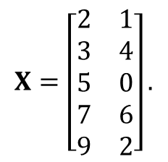
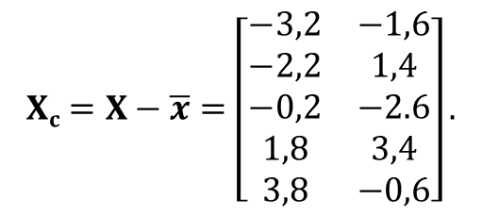
Postup výpočtu PCA - standardizace
Proměnné jsou hodnoceny ve stejných jednotkách – proměnné jsou centrovány.
$$X=\left[\begin{matrix}2 & 1 \\ 3 & 4 \\ 5 & 0 \\ 7 & 6 \\ 9 & 2\end{matrix}\right].$$
$$Xc=X−\overline{x}=\left[\begin{matrix}−3,2 & −1,6 \\ −2,2 & 1,4 \\ −0,2 & −2.6 \\ 1,8 & 3,4 \\ 3,8 & −0,6\end{matrix}\right].$$
Notes:
11

Slide 12

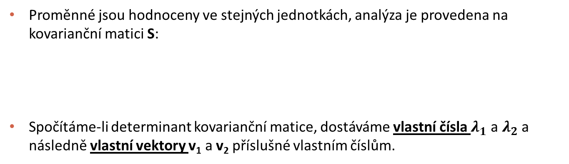
Postup výpočtu PCA – kovarianční matice.
Proměnné jsou hodnoceny ve stejných jednotkách, analýza je provedena na kovarianční matici S:
Spočítáme-li determinant kovarianční matice, dostáváme vlastní čísla $λ_{1}$ a $λ_{2}$ a následně vlastní vektory v₁ a v₂ příslušné vlastním číslům.
$$S=\left[\begin{matrix}s_{11} & s_{12} \\ s_{21} & s_{22}\end{matrix}\right]=\left[\begin{matrix}8,2 & 1,6 \\ 1,6 & 5,8\end{matrix}\right]$$
Jaký význam mají vlastní čísla a vlastní vektory?

Slide 13
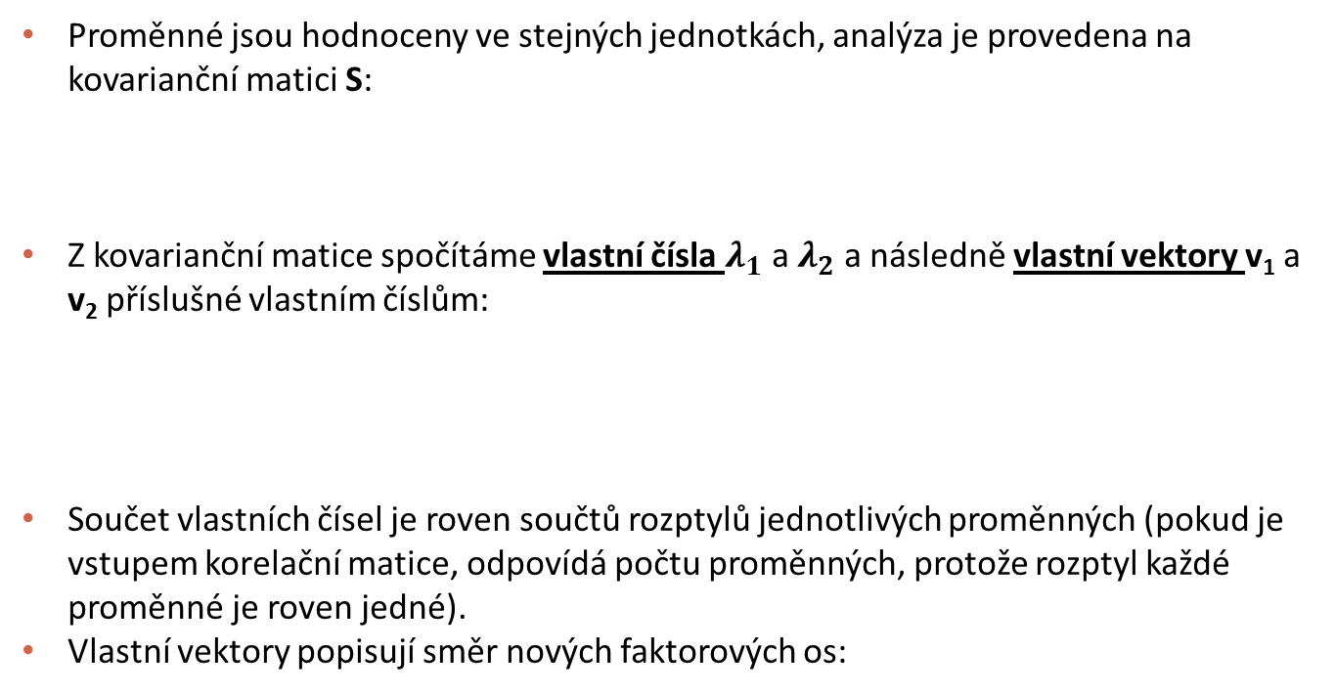



Postup výpočtu PCA – vlastní čísla, vlastní vektory
Proměnné jsou hodnoceny ve stejných jednotkách, analýza je provedena na kovarianční matici S:
Z kovarianční matice spočítáme vlastní čísla $λ_{1}$ a $λ_{2}$ a následně vlastní vektory v₁ a v₂ příslušné vlastním číslům:
Součet vlastních čísel je roven součtů rozptylů jednotlivých proměnných (pokud je vstupem korelační matice, odpovídá počtu proměnných, protože rozptyl každé proměnné je roven jedné).
Vlastní vektory popisují směr nových faktorových os:
$$S=\left[\begin{matrix}s_{11} & s_{12} \\ s_{21} & s_{22}\end{matrix}\right]=\left[\begin{matrix}8,2 & 1,6 \\ 1,6 & 5,8\end{matrix}\right]$$
PCA pouze přerozděluje rozptyl původních dat do nových os
$$λ_{1}=9$$
        → % rozptylu, které popisuje první osa: 9/(9 + 5) *100 = 64,3 %
$λ_{2}=$5
        → % rozptylu, které popisuje druhá osa: 5/(9 + 5) *100 = 35,7 %
$$V=\left[\begin{matrix}v_{1}^{T} & v_{2}^{T}\end{matrix}\right]=\left[\begin{matrix}0,8944 & −0,4472 \\ 0,4472 & 0,8944\end{matrix}\right]$$

Slide 14



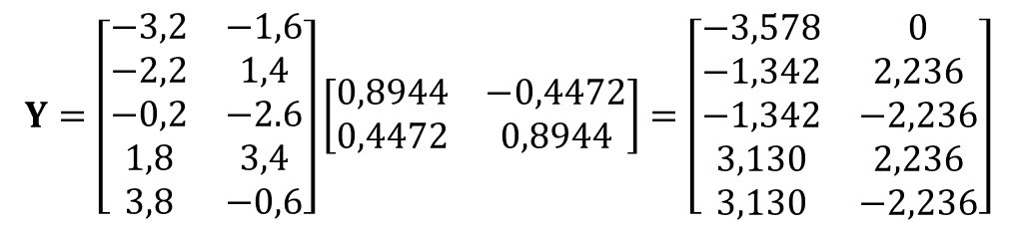
Postup výpočtu PCA – pozice na nových osách
- výpočet
        Nové osy (y₁, y₂) jsou lineární kombinací původních proměnných:
$$y_{1}=0,8944{∙x}_{c1}+0,4472{∙x}_{c2}$$
$$y_{2}=−0,4472{∙x}_{c1}+0,8944{∙x}_{c2}$$
$Y$ $=\left[X−\overline{x}\right] V$
$$Y=\left[\begin{matrix}−3,2 & −1,6 \\ −2,2 & 1,4 \\ −0,2 & −2.6 \\ 1,8 & 3,4 \\ 3,8 & −0,6\end{matrix}\right]\left[\begin{matrix}0,8944 & −0,4472 \\ 0,4472 & 0,8944\end{matrix}\right]=\left[\begin{matrix}−3,578 & 0 \\ −1,342 & 2,236 \\ −1,342 & −2,236 \\ 3,130 & 2,236 \\ 3,130 & −2,236\end{matrix}\right]$$

Slide 15
Postup výpočtu PCA – pozice na nových osách
- vizualizace
PCA natočí datový prostor a vytvoří nové osy tak, aby popisovali maximum variability původních dat.
Každá další osa popisuje rozptyl, který nebyl popsán osami předchozími – každá další osa je nezávislá = kolmá na osy předchozí.
Výběrem faktorových os přicházíme o určité % variability původních dat
Pozice objektů v novém prostoru
Datový soubor
ID | x₁ | x₂ | y₁
A | 2 | 1 | -3.578
B | 3 | 4 | -1.342
C | 5 | 0 | -1.342
D | 7 | 6 | 3.130
E | 9 | 2 | 3.130

Slide 16
Grafické výstupy
Biplot korelací
Biplot vzdáleností
Pozice proměnných
Pozice objektů
Variabilita vyčerpaná faktorovými osami
Jednotková kružnice - Hranice příspěvku k definici faktorové osy
Variabilita vyčerpaná faktorovými osami
Notes:
16

Slide 17
Otázka: jaký počet os vybrat?
Pokud je cílem vizualizace dat: ideálně 2-3 osy.
Pokud chceme data zredukovat do menšího počtu nových proměnných, které budou vstupovat do další analýzy, definujeme počet os hlavně na základě % rozptylu původních dat, který vybranými osami popíšeme.
Kaiser-Gutmanovo kritérium
Pro další analýzu jsou vybrány osy s vlastním číslem >1 (korelace) nebo větším než je průměrné eigenvalue (kovariance)
Logika je vybírat osy, které přispívají k vysvětlení variability dat více než připadá rovnoměrným rozdělením variability
Notes:
17

Slide 18
Jaký počet os popisuje dostatečně datový soubor?
Scree plot
Grafický nástroj hledající zlom ve vztahu počtu os a vyčerpané variability
Zlom ve vztahu mezi počtem nových os a popsanou variabilitou – pro další analýzu budou použity první dvě faktorové osy.
Tyto osy popisují téměř 96 % rozptylu původních dat.
Notes:
18

Slide 19
Jaký počet os popisuje dostatečně datový soubor?
Sheppardův diagram
Vykresluje vzdálenosti v prostoru původních proměnných proti vzdálenostem na nových osách
Za optimální z hlediska zachování vzdáleností objektů lze považovat dvě nebo tři dimenze.
Při použití všech dimenzí jsou vzdálenosti perfektně zachovány.
Notes:
19

